Slide 1

Confidential
Top Secret
Secret
Unclassified
대 외 비
극 비
비 밀
일 반
프로젝트 발표

Slide 2
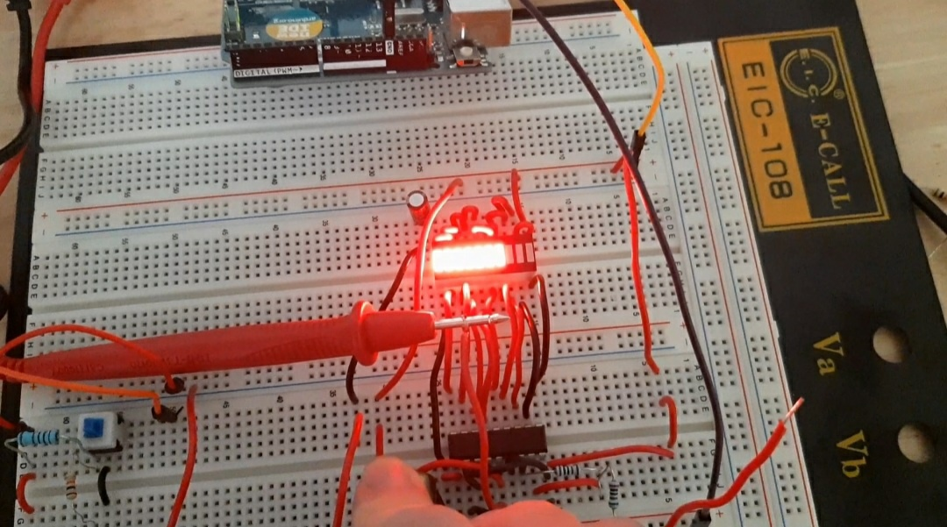
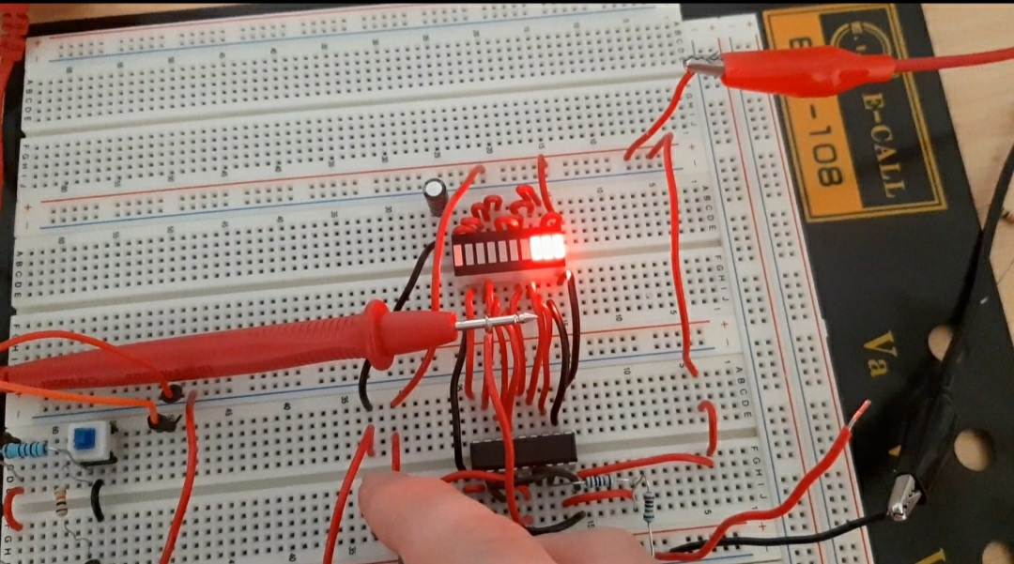
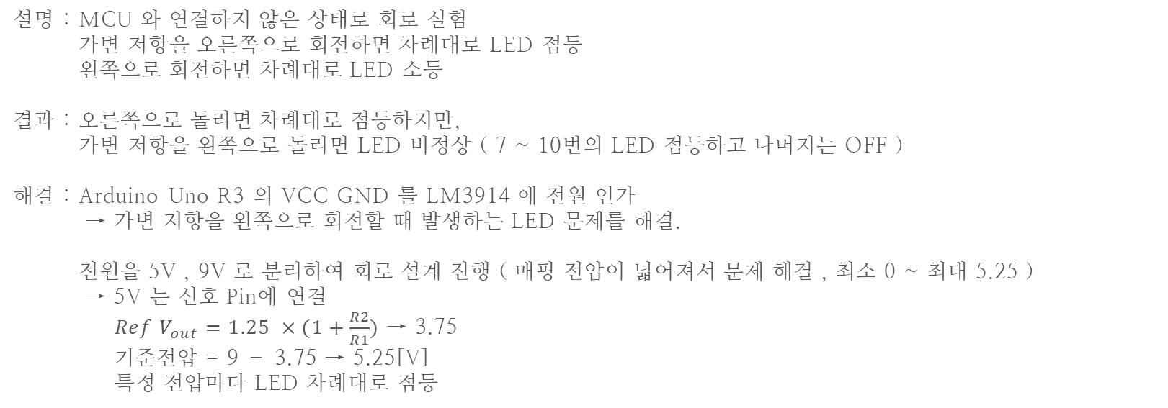
LM3914
설명 : MCU 와 연결하지 않은 상태로 회로 실험
가변 저항을 오른쪽으로 회전하면 차례대로 LED 점등
왼쪽으로 회전하면 차례대로 LED 소등
결과 : 오른쪽으로 돌리면 차례대로 점등하지만,
가변 저항을 왼쪽으로 돌리면 LED 비정상 ( 7 ~ 10번의 LED 점등하고 나머지는 OFF )
해결 : Arduino Uno R3 의 VCC GND 를 LM3914 에 전원 인가
→ 가변 저항을 왼쪽으로 회전할 때 발생하는 LED 문제를 해결.
전원을 5V , 9V 로 분리하여 회로 설계 진행 ( 매핑 전압이 넓어져서 문제 해결 , 최소 0 ~ 최대 5.25 )
→ 5V 는 신호 Pin에 연결
$Ref V_{out}=1.25 ×(1+\frac{R2}{R1})$ → 3.75
기준전압 = 9 – 3.75 → 5.25[V]
특정 전압마다 LED 차례대로 점등

Slide 3
MPLAB IDE 5.50 다운로드
설명 : 제작한 물품에 프로그래밍을 하기 위해 Microchip 의 MPLAB IDE 5.50 다운로드
우분투 터미널 창에 명령어 입력
sudo ./xc8-v2.32-full-install-linux-x64-installer.run
결과 : 입력한 명령어를 찾을 수 없다고 통보.
sudo ./xc8-v2.32-full-install-linux-x64-installer.run: command not found
해결 : 다운로드 하고자 하는 파일에 실행 권한이 없음.
권한을 얻기 위해 chmod 명령어를 사용
chmod +x “다운로드 파일” → 다시 ./ 를 사용하여 다운로드 하면 설치 완료
chmod : 대상 파일과 사용권한을 변경할 때 사용 ( change mode )
+ : 해당 권한을 추가한다. ( operator )
x : 실행 권한 ( modes )

Slide 4
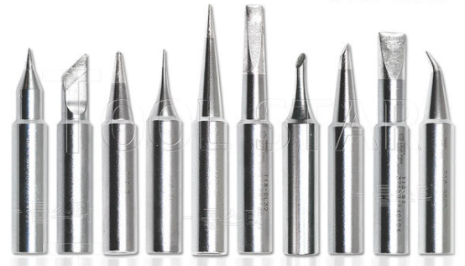
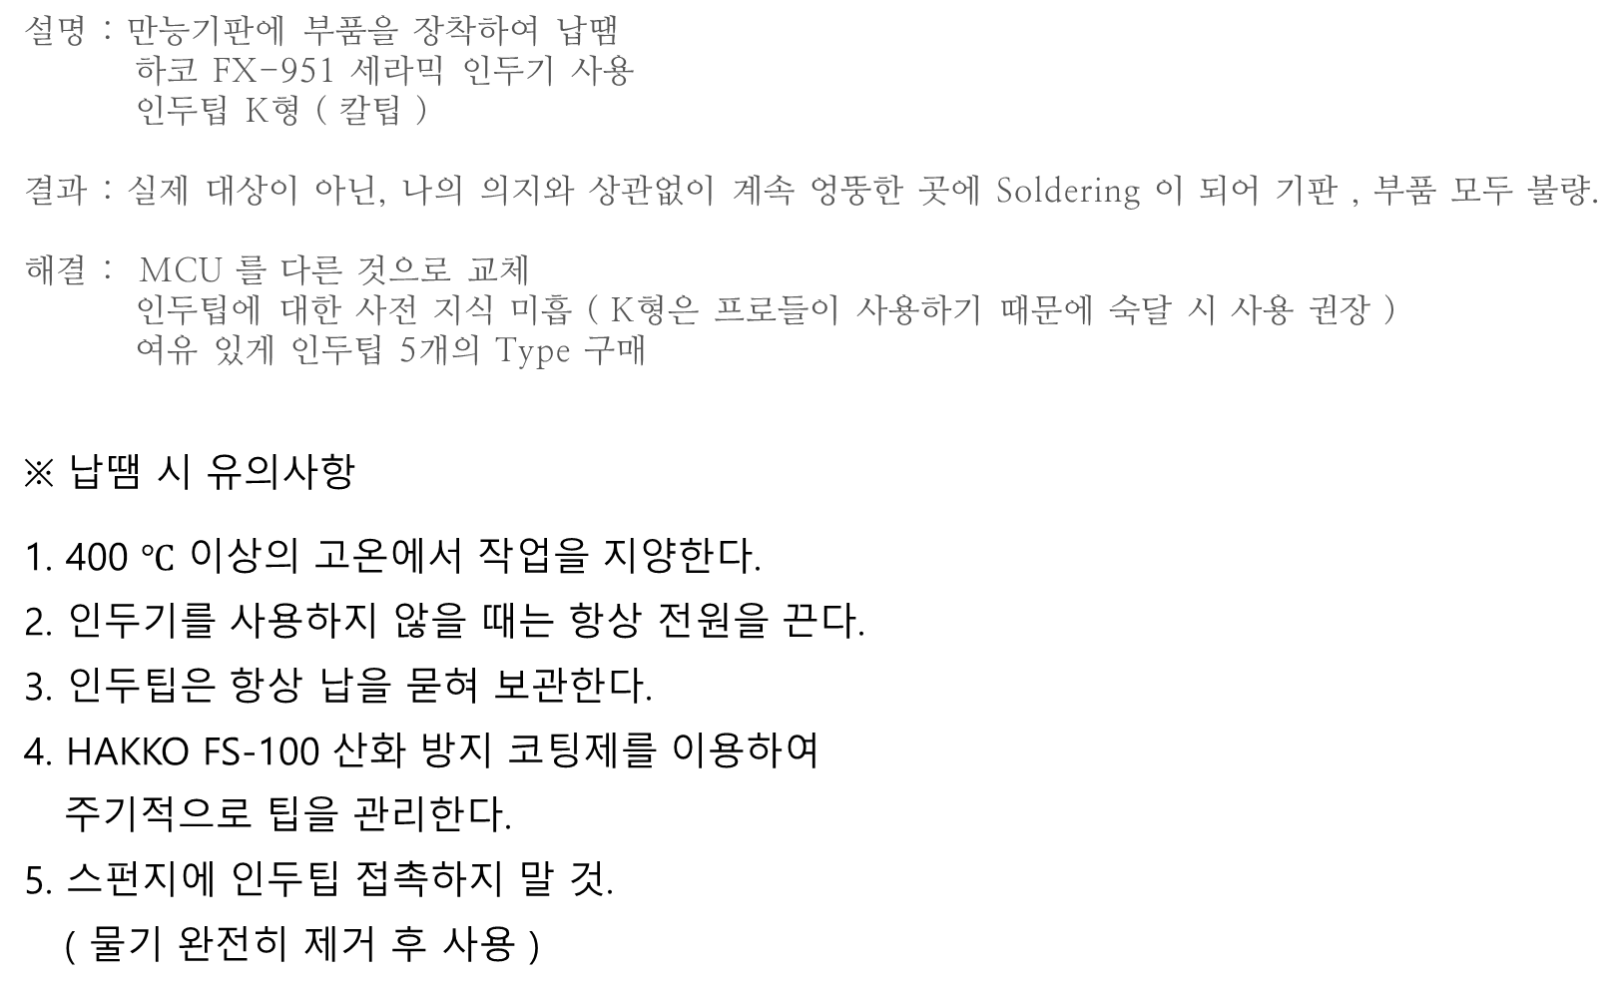
Universal Board Soldering
설명 : 만능기판에 부품을 장착하여 납땜
하코 FX-951 세라믹 인두기 사용
인두팁 K형 ( 칼팁 )
결과 : 실제 대상이 아닌, 나의 의지와 상관없이 계속 엉뚱한 곳에 Soldering 이 되어 기판 , 부품 모두 불량.
해결 : MCU 를 다른 것으로 교체
인두팁에 대한 사전 지식 미흡 ( K형은 프로들이 사용하기 때문에 숙달 시 사용 권장 )
여유 있게 인두팁 5개의 Type 구매
※ 납땜 시 유의사항
1. 400 $℃$ 이상의 고온에서 작업을 지양한다.
2. 인두기를 사용하지 않을 때는 항상 전원을 끈다.
3. 인두팁은 항상 납을 묻혀 보관한다.
4. HAKKO FS-100 산화 방지 코팅제를 이용하여
주기적으로 팁을 관리한다.
5. 스펀지에 인두팁 접촉하지 말 것.
( 물기 완전히 제거 후 사용 )

Slide 5
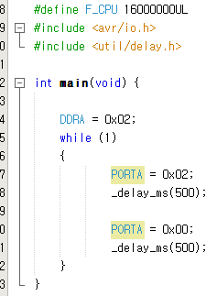
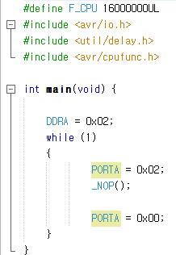
_delay_ms
설명 : MPLAB IDE 5.50 에서 간단한 코드 작성 후 Build 실행
결과 : _delay_ms 인식하지 못하여 컴파일 실패
undefined reference to `_delay_ms＇
ollect2: error: ld returned 1 exit status
make[2]: *** [nbproject/Makefile-default.mk:135: dist/default/production/210813.X.production.hex] Error 1
make[1]: *** [nbproject/Makefile-default.mk:91: .build-conf] Error 2
make: *** [nbproject/Makefile-impl.mk:39: .build-impl] Error 2
BUILD FAILED (exit value 2, total time: 4s)
​
해결 : 컴파일 실패 원인 _delay_ms를 삭제 후 _NOP();를 추가하고 다시 Build → 컴파일 성공
실패한 원래 코드 복원하여 다시 Build 하면 _delay_ms 인식하여 컴파일 성공
BUILD SUCCESSFUL (total time: 310ms

Slide 6
MPLAB IPE 5.50 프로그램 다운로드
설명 : Hex 파일을 ATMEGA164A-PU에 보내기 위해 TOOL 사용
결과 :
해결 : 전원공급기 5V 미만은 인식 불가능
5V 이상은 인식 가능

Slide 7
MCU 의 FUSE Bit
설명 : _delay_ms(500); 오차를 측정하기 위한 실험 ( LED 점멸로 확인 )
결과 : 휴대폰 스톱워치로 측정 시 8초 소요.
해결 : 오실로스코프로 측정하였으나 동일하게 16MHz로 측정됨.
#define F_CPU 1000000UL 로 변경하여 다시 확인 → 500ms 현재 시간과 동일함.
16MHz 에서도 오차가 발생하지 않게 Tool 내부의 Fuse Bit 를 변경

Slide 8
End of Document

